Slide 1
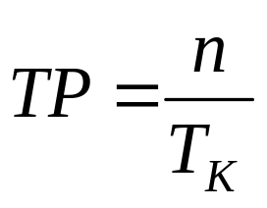
3.3 流水线的性能指标
3.3.1 吞吐率
吞吐率：在单位时间内流水线所完成的任务数量或输
出结果的数量。
n：任务数
T_{k}：处理完成n个任务所用的时间

Slide 2
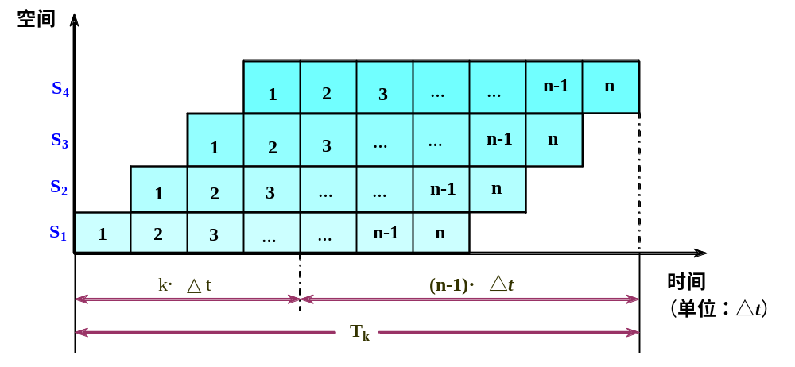
3.3 流水线的性能指标
各段时间均相等的流水线
  各段时间均相等的流水线时空图

Slide 3
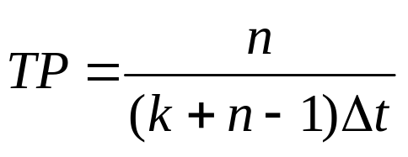
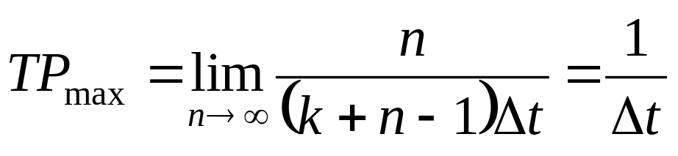
3.3 流水线的性能指标
  流水线完成n个连续任务所需要的总时间为
    （假设一条k段线性流水线）
  T_{k}＝kΔt＋(n-1)Δt＝(k＋n-1)Δt
  流水线的实际吞吐率
  最大吞吐率

Slide 4
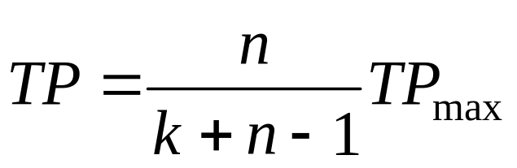
3.3 流水线的性能指标
  最大吞吐率与实际吞吐率的关系
    流水线的实际吞吐率小于最大吞吐率，它除了与每个段的时间有关外，还与流水线的段数k以及输入到流水线中的任务数n等有关。
    只有当n>>k时，才有TP≈TP_{max}。

Slide 5
3.3 流水线的性能指标
各段时间不完全相等的流水线
  各段时间不等的流水线及其时空图
  举例（时空图）
    一条4段的流水线
    S1，S3，S4各段的时间：Δt
    S2的时间：3Δt （瓶颈段）
  流水线中这种时间最长的段称为流水线的瓶颈段。

Slide 6
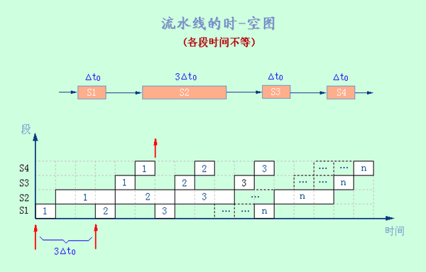
3.3 流水线的性能指标

Slide 7
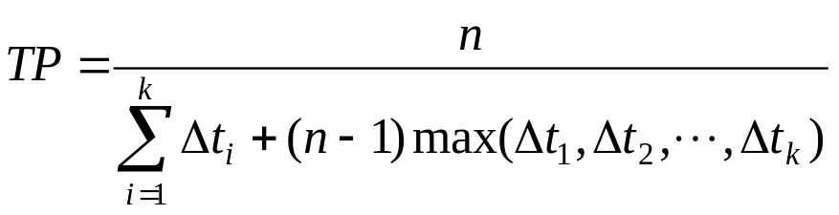
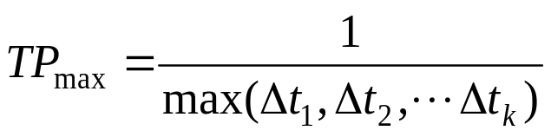
3.3 流水线的性能指标
  各段时间不等的流水线的实际吞吐率：
    （ Δt_{i}为第i段的时间，共有k个段 ）
  流水线的最大吞吐率为

Slide 8
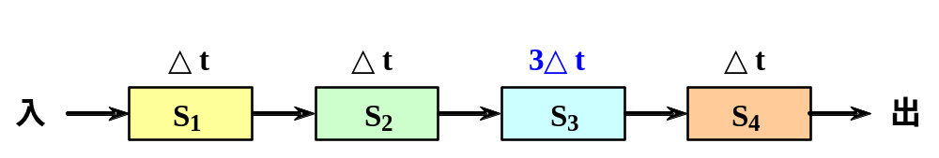
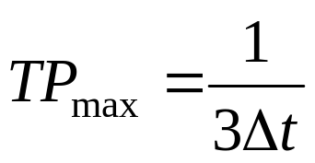
3.3 流水线的性能指标
  例如：一条4段的流水线中，S₁，S₂，S₄各段的
  时间都是Δt，唯有S₃的时间是3Δt。
最大吞吐率为

Slide 9
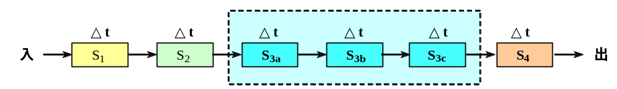
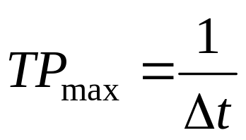
3.3 流水线的性能指标
解决流水线瓶颈问题的常用方法 举例
  细分瓶颈段
    例如：对前面的4段流水线
    把瓶颈段S₃细分为3个子流水线段：S_{3a}，S_{3b}，S_{3c}
改进后的流水线的吞吐率 ：

Slide 10
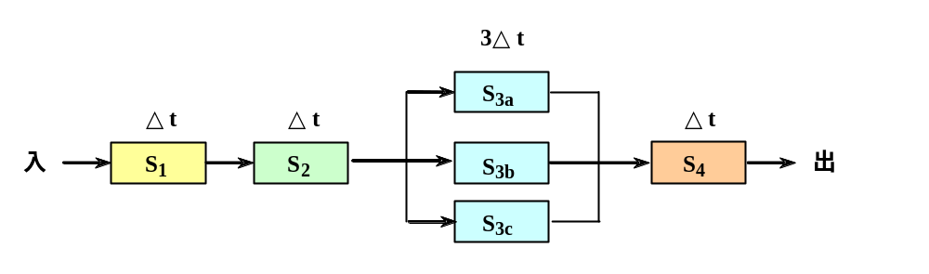
3.3 流水线的性能指标
  重复设置瓶颈段
    举例：时空图
    缺点：控制逻辑比较复杂，所需的硬件增加了。
    例如：对前面的4段流水线
    重复设置瓶颈段S₃：S_{3a}，S_{3b}，S_{3c}

Slide 11
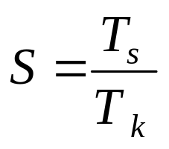
3.3 流水线的性能指标
3.3.2 加速比
加速比：完成同样一批任务，不使用流水线所用的时间
与使用流水线所用的时间之比。
    假设：不使用流水线（即顺序执行）所用的间为T_{s}，使用流水线后所用的时间为T_{k}，则该流水线的加速比为

Slide 12
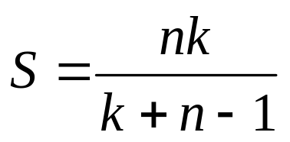
3.3 流水线的性能指标
流水线各段时间相等（都是△t）
  一条k段流水线完成n个连续任务
    所需要的时间为
  T_{k} = (k＋n-1)Δt
  顺序执行n个任务
    所需要的时间： T_{s}= nk△t （解释）
  流水线的实际加速比为

Slide 13
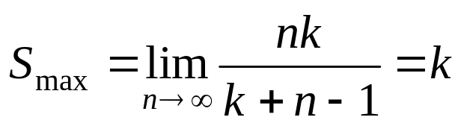
3.3 流水线的性能指标
  最大加速比
当n>>k时，S ≈ k
思考：流水线的段数愈多愈好？

Slide 14
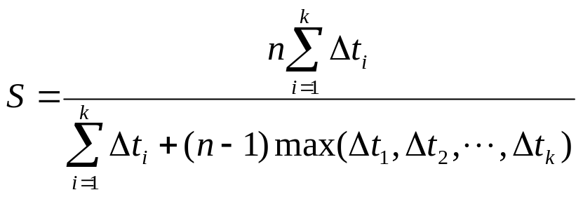
3.3 流水线的性能指标
流水线的各段时间不完全相等时
  一条k段流水线完成n个连续任务的实际加速比为

Slide 15
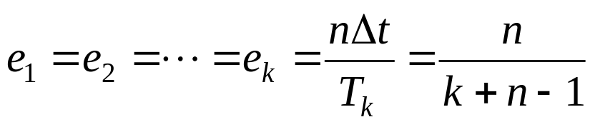
3.3 流水线的性能指标
3.3.3 效率
效率：流水线中的设备实际使用时间与整个运行时间
的比值，即流水线设备的利用率。
    由于流水线有通过时间和排空时间，所以在连续
    完成n个任务的时间内，各段并不是满负荷地工作。
各段时间相等
  各段的效率e_{i}相同

Slide 16
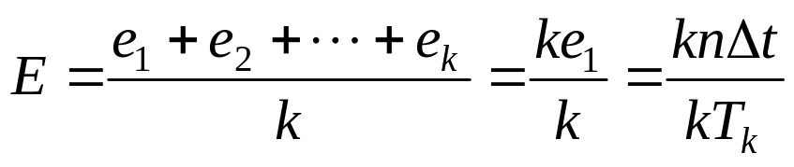
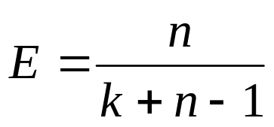
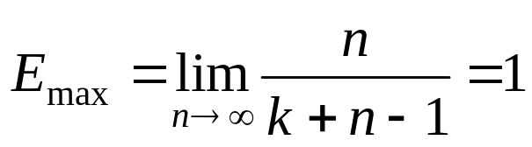
3.3 流水线的性能指标
  整条流水线的效率为
可以写成
最高效率为
当n>>k时，E≈1。

Slide 17
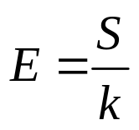
3.3 流水线的性能指标
  当流水线各段时间相等时，流水线的效率与吞吐率
  成正比。
  E=TP△t
流水线的效率是流水线的实际加速比S与它的最大加速
比k的比值。
当E=1时，S=k，实际加速比达到最大。

Slide 18
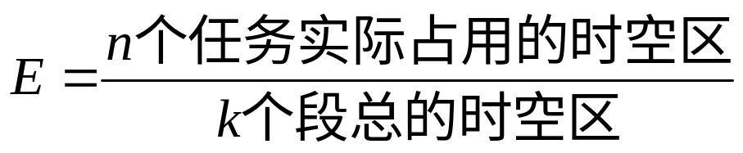
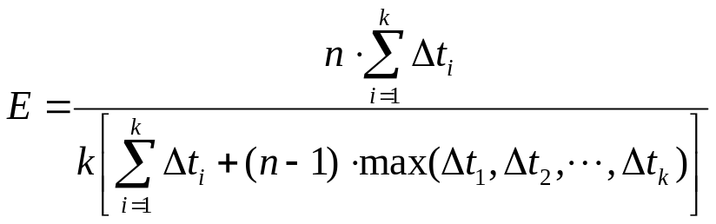
3.3 流水线的性能指标
从时空图上看，效率就是n个任务占用的时空面积和
k个段总的时空面积之比。
当各段时间不相等时 举例

Slide 19
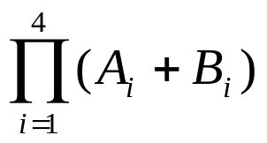
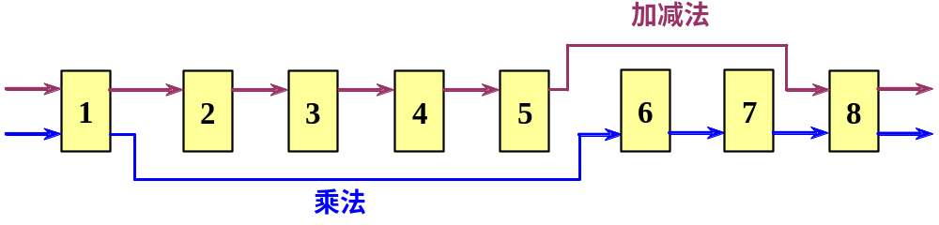
3.3 流水线的性能指标
3.3.4 流水线的性能分析举例
例3.1 设在下图所示的静态流水线上计算：
流水线的输出可以直接返回输入端或暂存于相应的流水寄存器中，试计算其吞吐率、加速比和效率。
(每段的时间都为△t)

Slide 20
3.3 流水线的性能指标
解：（1）选择适合于流水线工作的算法
    先计算A₁+B₁、A₂+B₂、A₃+B₃和A₄+B₄；
    再计算(A₁+B₁)×(A₂+B₂)和(A₃+B₃)×(A₄+B₄)；
    然后求总的乘积结果。
  （2）画出时空图

Slide 21
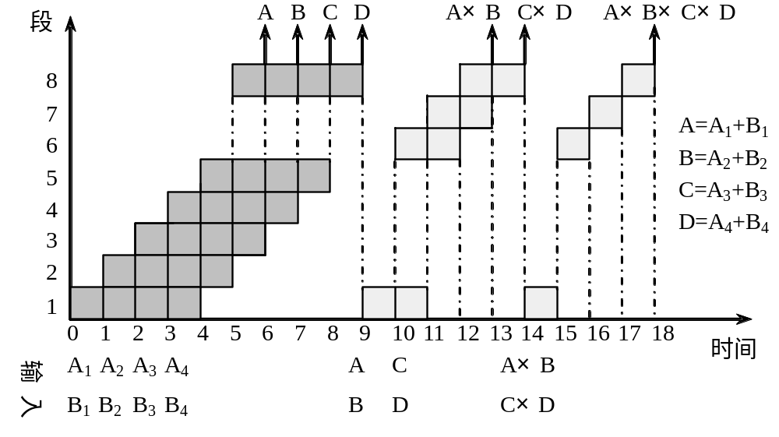
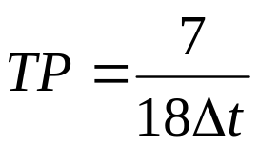
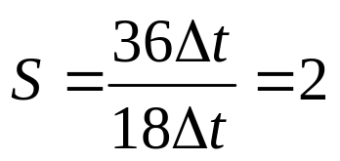
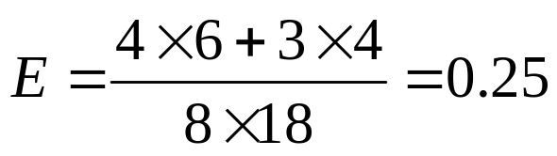
3.3 流水线的性能指标

Slide 22
3.3 流水线的性能指标
（3）计算性能
    在18个△t时间中，给出了7个结果。吞吐率为：
不用流水线，由于一次求和需6△t，一次求积需4△t，
则产生上述7个结果共需（4×6+3×4）△t = 36△t
加速比为

Slide 23
3.3 流水线的性能指标
流水线的效率
可以看出，在求解此问题时，该流水线的效率不高。

Slide 24
3.3 流水线的性能指标
  主要原因
    多功能流水线在做某一种运算时，总有一些段是空闲的。
    静态流水线在进行功能切换时，要等前一种运算全部流出流水线后才能进行后面的运算。
    运算之间存在关联，后面有些运算要用到前面运算的结果。
    流水线的工作过程有建立与排空部分。

Slide 25
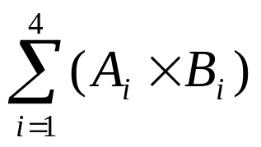
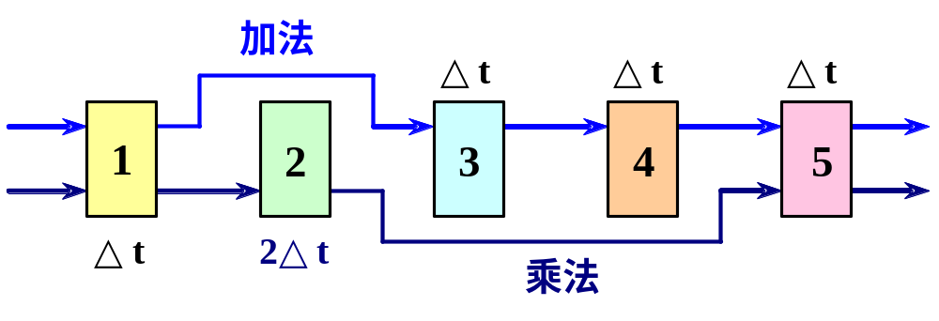
3.3 流水线的性能指标
例3.2 有一条动态多功能流水线由5段组成，加法用1、3、4、5段，乘法用1、2、5段，第2段的时间为2△t，其余各段时间均为△t，而且流水线的输出可以直接返回输入端或暂存于相应的流水寄存器中。若在该流水线上计算:
试计算其吞吐率、加速比和效率。

Slide 26
3.3 流水线的性能指标
解: (1) 选择适合于流水线工作的算法
    应先计算A1×B1、A2×B2、A3×B3和A4×B4；
    再计算(A1×B1)＋(A2×B2)
    (A3×B3)＋(A4×B4)；
    然后求总的累加结果。
  (2) 画出时空图
  (3) 计算性能

Slide 27
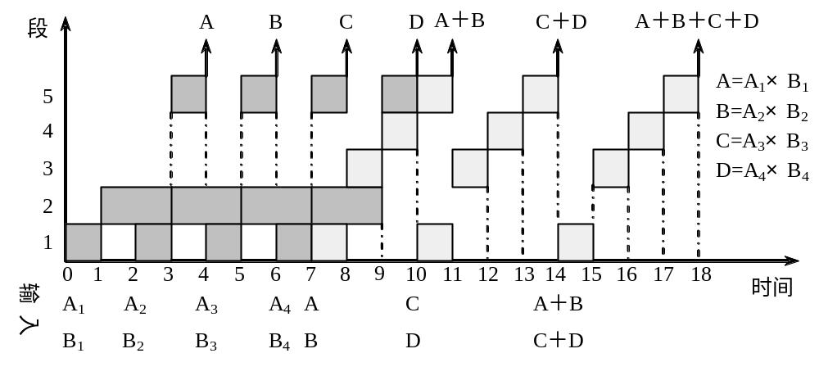
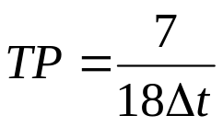
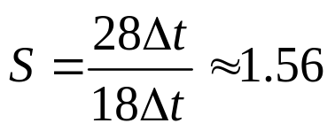
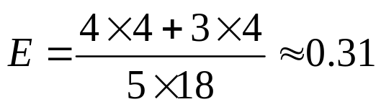
3.3 流水线的性能指标

Slide 28
3.3 流水线的性能指标
3.3.5 流水线设计中的若干问题
瓶颈问题
  理想情况下，流水线在工作时，其中的任务是同步地每一个时钟周期往前流动一段。
  当流水线各段不均匀时，机器的时钟周期取决于瓶颈段的延迟时间。
  在设计流水线时，要尽可能使各段时间相等。
流水线的额外开销
      流水寄存器延迟
      时钟偏移开销

Slide 29
3.3 流水线的性能指标
  流水寄存器需要建立时间和传输延迟
    建立时间：在触发写操作的时钟信号到达之前，寄
    存器输入必须保持稳定的时间。
    传输延迟：时钟信号到达后到寄存器输出可用的时
    间。
  时钟偏移开销
    流水线中，时钟到达各流水寄存器的最大差值时间。（时钟到达各流水寄存器的时间不是完全相同）

Slide 30
3.3 流水线的性能指标
  几个问题
    流水线并不能减少（而且一般是增加）单条指令的执行时间，但却能提高吞吐率。
    增加流水线的深度（段数）可以提高流水线的性能。
    流水线的深度受限于流水线的额外开销。
    当时钟周期小到与额外开销相同时，流水已没意义。因为这时在每一个时钟周期中已没有时间来做有用的工作。
冲突问题
  流水线设计中要解决的重要问题之一。

